Slide 1
上海市建纬（郑州）律师事务所
工程总承包合同中计划开工日期 延误违约责任探析
主讲人：栗 魁

Slide 2
建设项目工程总承包合同风险责任分担
建设项目工程总承包合同 （GF-2020-216）
标准设计施工总承包招标文件（2012）
DBB
施工合同
EPC
AIA
DB
非发包人原因
所有责任归承包人
非承包人原因
所有责任归发包人

Slide 3
工期是什么
工期是价款--违约索赔，工程索赔，成本
工期是动态造价
工期是利润

Slide 4
价格风险范围
工程总承包合同：1、一定的发包人要求
2、一定的质量标准 3、一定的工期
施工合同：1、一定的价；2、一定的量；
3、一定的质量标准；4、一定的工期

Slide 5
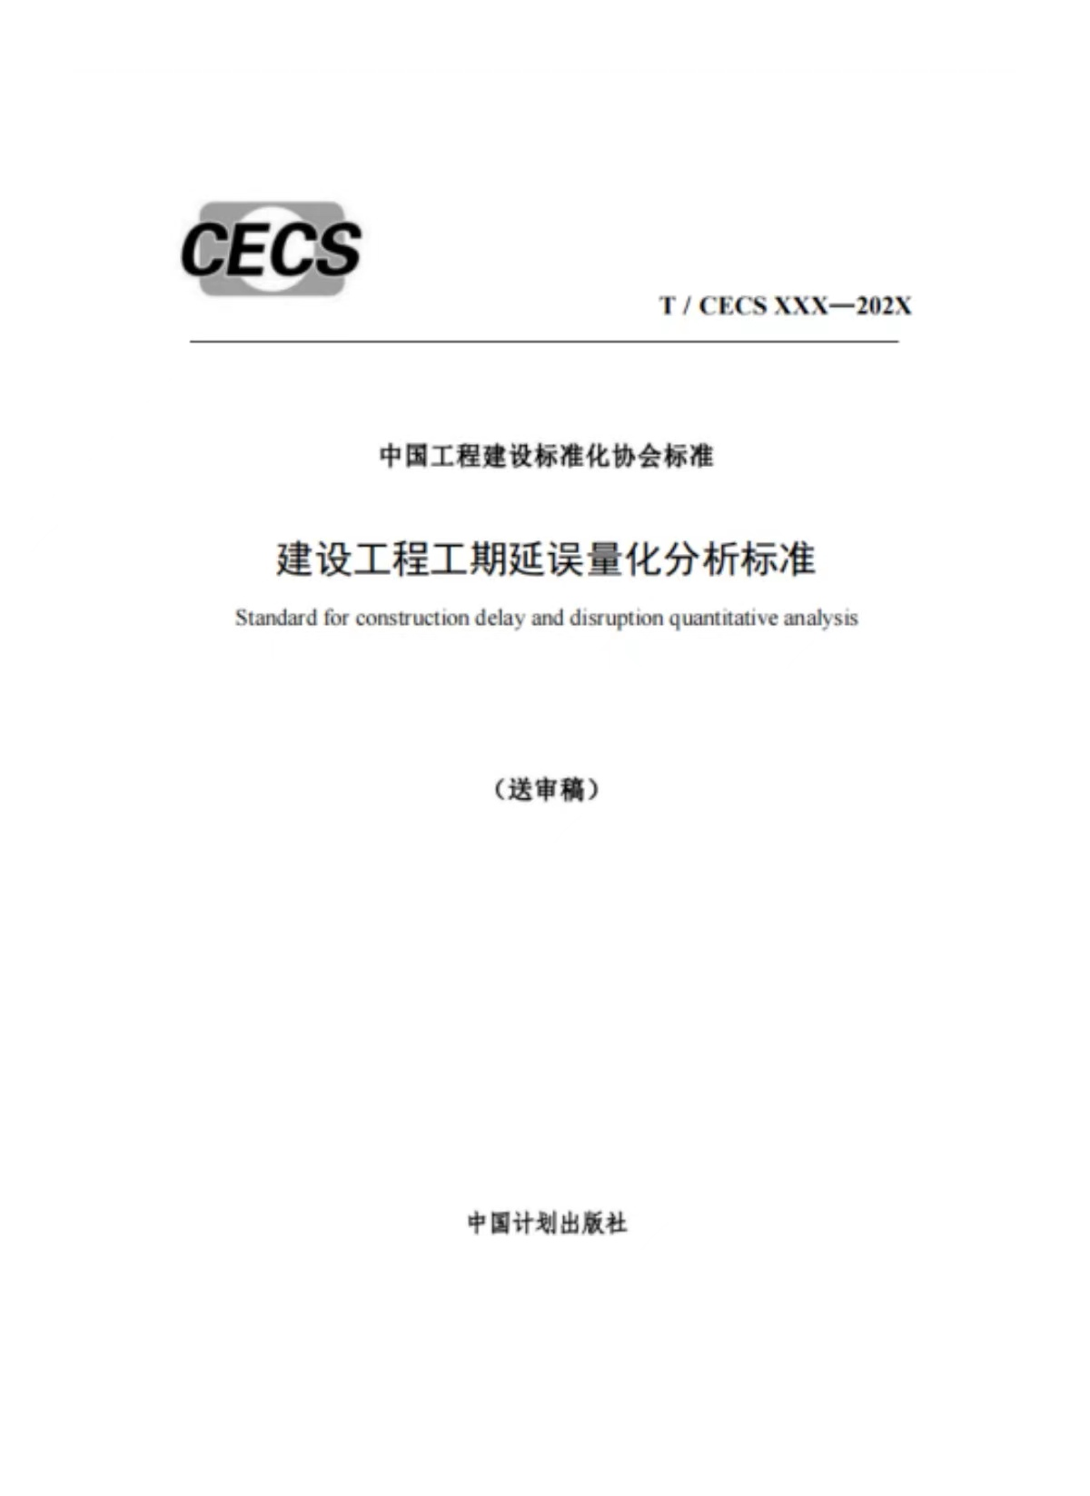
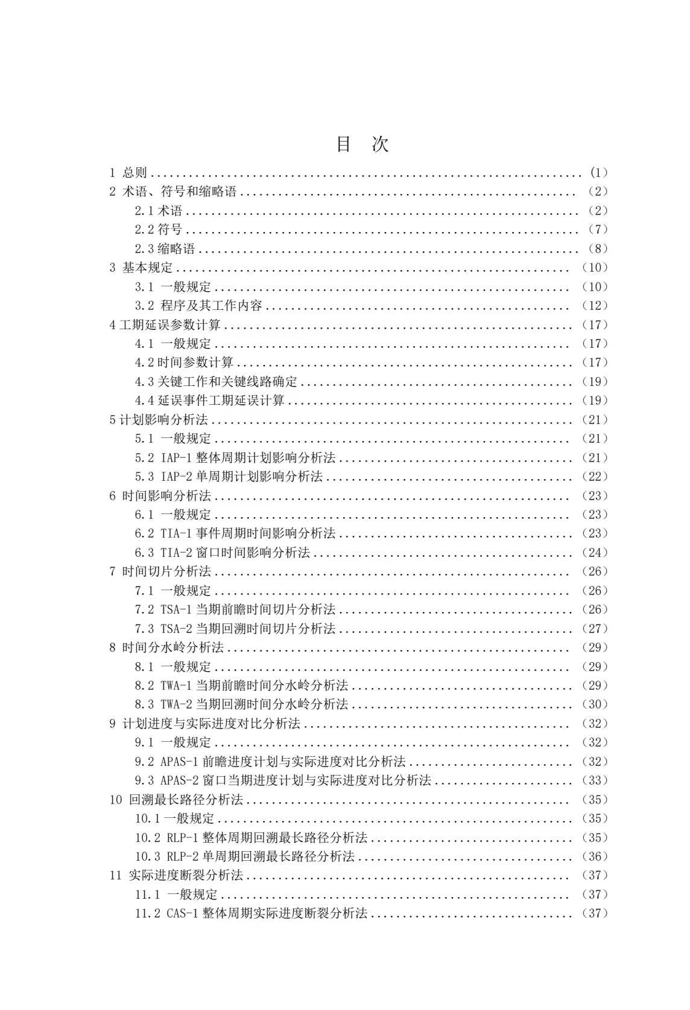

Slide 6
除关键线路外的工期顺延分析方法
建设工程工期延误分析方法
 | 计划影响分析法 | 实际与计划工期对比法 | 时间影响分析法 | 影响事件剔除法
分析方法概述 | 计划影响分析法是一项预测延误事件对工程项目竣工日期影响的分析技术。在使用这种分析技术时，应将已经确定的可原谅的延误事件(无论是单个的延误事件还是多个延误事件)加入(插入)进度计划的相应活动中，考虑一个或多个可原谅的延误事件发生后对进度计划的影响程度，并重新修订进度计划，得出受到延误影响后修正的进度计划。将进度计划与受到影响后修正的进度计划进行对比，两个进度计划之间的时间差就是承包商有权索赔的工期延长时间。 | 实际与计划工期对比法是一种事后延误分析方法，其基本原理是将基准进度计划或施工计划与实际计划或反映某一时刻的实际进度进行对比，得出的计划工期与实际工期之差即为承包商有权要求工期延长的时间。 对于相对复杂的项目而言，实际与计划工期对比法涉及了开始和结束日期、活动持续时间、活动的相关次序以及导致延误的根本原因等因素。事实上，实际与计划工期对比法的复杂与否取决于项目和评估事项的性质、复杂程度。需要注意的是，在没有使用关键路径法（CPM）网络技术进行分析时，可能很难确定活动的关键线路，从而无法判断延误对竣工日期的影响。 | 时间影响分析法是在计划影响分析法基础上发展演变而成的一种处理更为复杂延误事件的分析方法。它是一种分析延误事件对竣工日期影响的事中分析方法。这种方法以进度计划为基准计划，将计划更新到当前进度，然后将延误事件插入或加入到相关活动之中，重新计算进度计划，确定新的竣工日期。新的竣工日期(如有)和原计划的竣工日期之差即为延误影响的时间。 时间影响分析法考虑了实际进度，表明了相关活动的关键路径。时间影响分析法可以预测延误事件对竣工日期的影响。虽然这种方法不能精确反映实际发生延误的影响，但承包商可以使用这种方法主张自己有权对延误事件提出延期索赔。目前，时间影响分析法是一种使用最为广泛的、可以接受的工期延误分析技术。 | 影响事件剔除法是一种事后或追溯延误分析方法，其基本原理是以竣工计划（as built schedule）为基础，将竣工计划中非归责于承包商的延误剔除，通过重新计算得到新的竣工日期，竣工计划中的竣工日期与新的竣工日期之差即为延误事件对竣工时间造成的延误时间，也就是承包商有权要求工期延长的期限。 影响时间剔除法需使用CPM网络计划，根据可靠的竣工资料建立竣工计划，通过识别活动中的非归责于承包商的延误进行模拟分析。这种方法要求具有良好的竣工记录。

Slide 7
法律依据
《房屋建筑和市政基础设施工程总承包管理办法》
第13条（发承包的风险分担）建设单位和工程总承包单位应当加强风险管理，合理分担风险。
建设单位承担的主要风险一般包括：
（一）主要工程材料、设备、人工费价格与招标时基期价相比，波动幅度超过合同约定幅度的部分；
（二）因国家法律法规政策变化引起的合同价格的变化；
（三）不可预见的地质条件造成的工程费用和工期的变化；
（四）因建设单位原因产生的工程费用和工期的变化；
（五）不可抗力造成的工程费用和工期的变化。
具体风险分担内容由双方在合同中约定。

Slide 8
工程总承包合同工期延误
1、开工延误
（1）开始工作日期
（2）开始现场施工日期
2、竣工延误

Slide 9
目 录
一、工程总承包项目中开工日期的认定
二、“因发包人原因”开工延误
三、“因发包人原因”开工延误损失赔偿
四、“因发包人原因”开工延误主张程序
五、工程总承包项目开工工期管理风险防范

Slide 10
CHAPTER ONE
工程总承包项目中开工日期的认定

Slide 11
工程总承包合同如何认定开工日期？
1、工程总承包项目中实际开工日期是以开始工作日期为准？还是开始现场施工日期为准？
2、开工通知中载明的开工日期与承包人实际开始工作日期不一致，开工通知中载明的开工日期是否是确定实际开工日期的唯一依据？
3、即便监理人发出开工通知，由于开工条件不具备，其上记载的开工日期能否作为实际开工日期？
4、承包人实际开始工作时间能否作为开工日期？
5、如果发包人或监理人未发出开工通知，承包人实际开始工作时间不明，如何认定开工日期？
6、建设工程总承包合同、开工通知、开工报告、竣工验收报告或者竣工验收备案表可能记载不同的开工日期，则如何认定开工日期?

Slide 12
开工日期
名称 | 开工日期
《建设项目工程总承包合同（示范文本）》（GF-2020-0216） | 1.1.4.1 开始工作通知：指工程师按第8.1.2项[开始工作通知]的约定通知承包人开始工作的函件。 1.1.4.2 开始工作日期：包括计划开始工作日期和实际开始工作日期。计划开始工作日期是指合同协议书约定的开始工作日期；实际开始工作日期是指工程师按照第8.1款[开始工作]约定发出的符合法律规定的开始工作通知中载明的开始工作日期。 1.1.4.3 开始现场施工日期：包括计划开始现场施工日期和实际开始现场施工日期。计划开始现场施工日期是指合同协议书约定的开始现场施工日期；实际开始现场施工日期是指工程师发出的符合法律规定的开工通知中载明的开始现场施工日期。
《建设工程施工合同（示范文本）》 （GF-2017-0201） | 1.1.4.1 开工日期：包括计划开工日期和实际开工日期。计划开工日期是指合同协议书约定的开工日期；实际开工日期是指监理人按照第7.3.2项〔开工通知〕约定发出的符合法律规定的开工通知中载明的开工日期
《建设工程施工合同（示范文本）》 （GF-2013-0201） | 1.1.4.1 开工日期：包括计划开工日期和实际开工日期。计划开工日期是指合同协议书约定的开工日期；实际开工日期是指监理人按照第7.3.2项〔开工通知〕约定发出的符合法律规定的开工通知中载明的开工日期。
《标准设计施工总承包招标文件》 （2012年版） | 1.1.4.1 开始工作通知：指监理人按第11.1 款通知承包人开始工作的函件。 1.1.4.2 开始工作日期：指监理人按第11.1款发出的开始工作通知中写明的开始工作日期。 11.1开始工作：符合专用合同条款约定的开始工作的条件的，监理人应提前7天向承包人发出开始工作通知。监理人在发出开始工作通知前应获得发包人同意。工期自开始工作通知中载明的开始工作日期起计算。
《建设项目工程总承包合同示范文本》（GF-2011-0216） | 1.1.34施工开工日期，指合同协议书中约定的，承包人开始现场施工的绝对日期或相对日期。
《建设工程施工合同》（GF-1999-0201） | 1.15开工日期：指发包人承包人在协议书中约定承包人开始施工的绝对或相对的日期。
FIDIC黄皮书 | 1.1.6“开工日期”系指根据第8.1款［工程的开工］发出的工程师通知中规定的日期。 8.1工程的开工：工程师应在不少于14天前向承包商发出开工日期的通知。除非专用条件中另有说明，开工日期应在承包商收到中标函后42天内。承包商应在开工日期或开工日期后，在合理可能的情况下尽早开始工程的实施，随后应以适当速度，不拖延地进行工程。
FIDIC银皮书 | 1.1.4“开工日期”系指根据第8.1款［工程的开工］发出的雇主通知中规定的日期。 8.1工程的开工：除非合同协议书中规定了开工日期，否则雇主应在不少于14天前向承包商发出开工日期的通知。 除非专用条件中另有规定，开工日期应是根据第1.6〔合同协议书〕的规定合同生效和实施日期后的42天内的日期。承包商应在开工日期或开工日期后，在合理可能的情况下尽早开始工程的实施，随后应以适当速度，不拖延地进行工程。

Slide 13
参照 建设工程施工合同开工日期
《关于审理建设工程施工合同纠纷案件适用法律问题的解释（一）》第8条：当事人对建设工程开工日期有争议的，人民法院应当分别按照以下情形予以认定：
（一）开工日期为发包人或者监理人发出的开工通知载明的开工日期；开工通知发出后，尚不具备开工条件的，以开工条件具备的时间为开工日期；因承包人原因导致开工时间推迟的，以开工通知载明的时间为开工日期。
（二）承包人经发包人同意已经实际进场施工的，以实际进场施工时间为开工日期。
（三）发包人或者监理人未发出开工通知，亦无相关证据证明实际开工日期的，应当综合考虑开工报告、合同、施工许可证、竣工验收报告或者竣工验收备案表等载明的时间，并结合是否具备开工条件的事实，认定开工日期。

Slide 14
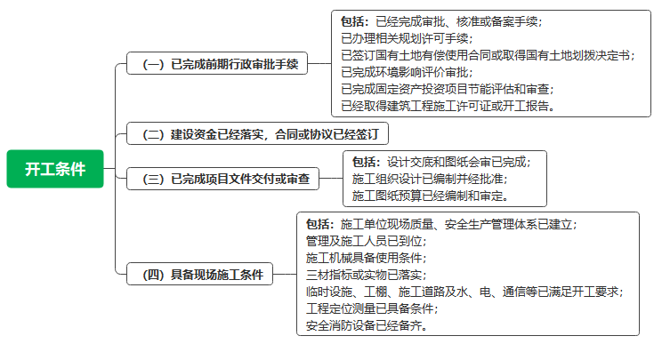
参照施工合同开工条件
《最高人民法院新建设工程施工合同司法解释（一）理解与适用》第92页载明：“开工条件的具备主要包括以下几个方面：
（1）合同或协议已经签订”；
（2）建筑工程施工许可证已经领取；
（3）三材指标或实物已经落实；
（4）施工组织设计（施工方案）已经编制并经批准；
（5)临时设施、工棚、施工道路、施工用水、施工用电等条件已基本完成；
（6）工程定位测量已具备条件；
（7）施工图纸预算已经编制和审定；
（8）其他条件，如材料、成品、半成品和工艺设备等能满足连续施工要求；临时设备能满足施工和生活的需要；施工器械经过检修能保证正常运转；劳动力已调集能满足施工需要，安全消防设备已经备齐等条件。“

Slide 15
CHAPTER TWO
“因发包人原因”开工延误

Slide 16
CHAPTER THERE
“因发包人原因”开工延误损失赔偿

Slide 17
“因发包人原因”损失赔偿
一、已中标，未开工，合同解除的可得利益损失问题
二、因发包人违约所增加的费用损失（直接损失+间接损失）
三、因发包人违约引起工期顺延
四、因发包人违约引起合同价款调整权
五、因发包人违约引起合同解除权

Slide 18
Hudson公式的应用有两个假设条件：（1）由于有良好的市场北京和持续赢利能力，承包人凭借其定价能力和缔约效率完全可以在合同延误期间获得有恰当利润的新项目；（2）承包人的资源是有限的，在用于被延误合同的工作资产和合同组织没有脱离延误的合同之前，承包人无法承接新项目。但实践中承包人往往难以证明上述假设条件的成立，机会利润被支持的难度较大。
可得利益损失
类型
计算方式
由于机会利润损失难以准确量化，实践中一般采用Hudson公式进行估算。该公式于1970年在《Hudson论建筑与工程合同》一书中提出，其表达式为：合同额×机会利润率%/原合同工期×延误时间。
可采用涉案建设工程合同或投标报价中的利润率；
可采用承包人财务报表中的平均利润率；
在未明确约定或差异较大情况下，可采用相关行业定额或统计数据中承包人所从事同类项目或类似项目的利润率。
1、因发包人终止合同的履行而给承包人造成的利润损失；
2、在因发包人原因导致工期延误的情况下，承包人的资源因被原合同所占用而丧失了承揽新项目、赚取新合同利润的机会，由此使其所遭受的利润损失。

Slide 19
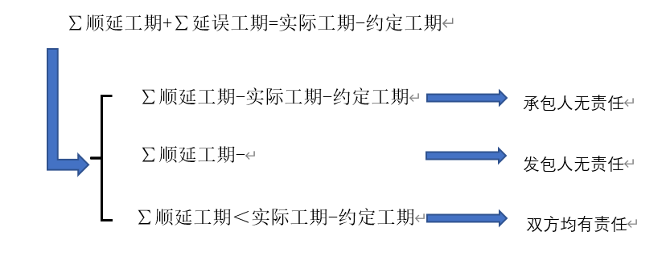

Slide 20
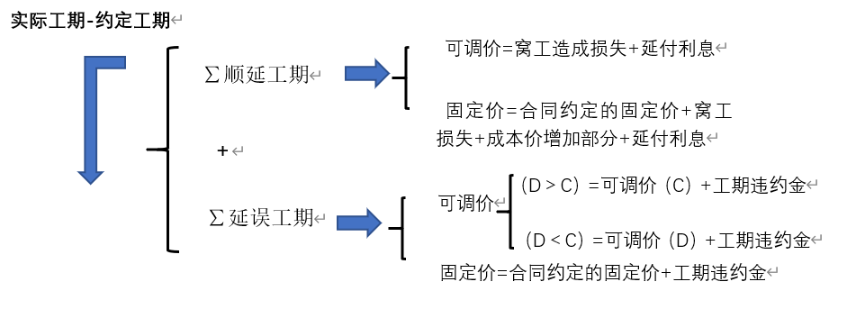

Slide 21
《中华人民共和国民法典》
第513条 执行政府定价或者政府指导价的，在合同约定的交付期限内政府价格调整时，按照交付时的价格计价。逾期交付标的物的，遇价格上涨时，按照原价格执行；价格下降时，按照新价格执行。逾期提取标的物或者逾期付款的，遇价格上涨时，按照新价格执行；价格下降时，按照原价格执行。
第533条 合同成立后，合同的基础条件发生了当事人在订立合同时无法预见的、不属于商业风险的重大变化，继续履行合同对于当事人一方明显不公平的，受不利影响的当事人可以与对方重新协商；在合理期限内协商不成的，当事人可以请求人民法院或者仲裁机构变更或者解除合同。人民法院或者仲裁机构应当结合案件的实际情况，根据公平原则变更或者解除合同。

Slide 22
《建设工程工程量清单计价规范》（GB50500-2013）
9.8.3发生合同工程工期延误的，应按照下列规定确定合同履行期的价格调整：
（1）因非承包人原因导致工期延误的，计划进度日期后续工程的价格，应采用计划进度日期与实际进度日期两者的较高者。
（2）因承包人原因导致工期延误的，计划进度日期后续工程的价格，应采用计划进度日期与实际进度日期两者的较低者。

Slide 23
《中华人民共和国民法典》
第563条第1款规定，有下列情形之一的，当事人可以解除合同：
（一）因不可抗力致使不能实现合同目的；
（二）在履行期限届满前，当事一方明确表示或者以自己的行为表明不履行主要债务；
（三）当事人一方迟延履行主要债务，经催告后在合理期限内仍未履行；
（四）当事人一方迟延履行债务或者有其他违约行为致使不能实现合同目的；
（五）法律规定的其他情形。
第806条第2款规定，发包人提供的主要建筑材料、建筑构配件和设备不符合强制性标准或者不履行协助义务，致使承包人无法施工，经催告后在合理期限内仍未履行相应义务的，承包人可以解除合同。

Slide 24
法律依据
《建设项目工程总承包合同（示范文本）》（GF-2020-0216）
8.1.2［开始工作通知］经发包人同意后，工程师应提前7天向承包人发出经发包人签认的开始工作通知，工期自开始工作通知中载明的开始工作日期起算。
除专用合同条件另有约定外，因发包人原因造成实际开始现场施工日期迟于计划开始现场施工 日期后第84天的，承包人有权提出价格调整要求，或者解除合同。发包人应当承担由此增加的费用和（或）延误的工期，并向承包人支付合理利润。

Slide 25
法律依据
《建设项目工程总承包合同（示范文本）》（GF-2020-0216）
16.2.1 ［因发包人违约解除合同］
除专用合同条件另有约定外，承包人有权基于下列原因，以书面形式通知发包人解除合同，解除通知中应注明是根据第16.2.1项发出的，承包人应在发出正式解除合同通知14天前告知发包人其解除合同意向，除非发包人在收到该解除合同意向通知后14天内采取了补救措施，否则承包人可向发包人发出正式解除合同通知立即解除合同。解除日期应为发包人收到正式解除合同通知的日期，但在第(5)目的情况下，承包人无须提前告知发包人其解除合同意向，可直接发出正式解除合同通知立即解除合同：
（4） 发承包双方订立本合同协议书后的84天内，承包人未收到根据第8.1款[开始工作]的开始工作通知；
（8） 因发包人的原因暂停工作超过56天且暂停影响到整个工程，或因发包人的原因暂停工作超过182天的；
（9） 因发包人原因造成开始工作日期迟于承包人收到中标通知书（或在无中标通知书的情况下，订立本合同之日）后第84天的。

Slide 26
案例
贵州兴义案件；

Slide 27
CHAPTER FOUR
“因发包人原因”开工延误主张程序

Slide 28
工期问题
《关于审理建设工程施工合同纠纷案件适用法律问题的解释（一）》
第10条 当事人约定顺延工期应当经发包人或者监理人签证等方式确认，承包人虽未取得工期顺延的确认，但能够证明在合同约定的期限内向发包人或者监理人申请过工期顺延且顺延事由符合合同约定，承包人以此为由主张工期顺延的，人民法院应予支持。
当事人约定承包人未在约定期限内提出工期顺延申请视为工期不顺延的，按照约定处理，但发包人在约定期限后同意工期顺延或者承包人提出合理抗辩的除外。

Slide 29
业务增长点
1、法理何在？
2、如何取证？
3、其他费用、利润签证是否适用？
4、举证责任如何分配？

Slide 30
法律依据
《民法典》
第158条 民事法律行为可以附条件，但是根据其性质不得附条件的除外。附生效条件的民事法律行为，自条件成就时生效。附解除条件的民事法律行为，自条件成就时失效。
第159条 附条件的民事法律行为，当事人为自己的利益不正当地阻止条件成就的，视为条件已经成就；不正当地促成条件成就的，视为条件不成就。

Slide 31
CHAPTER FIVE
开工工期管理风险防范

Slide 32
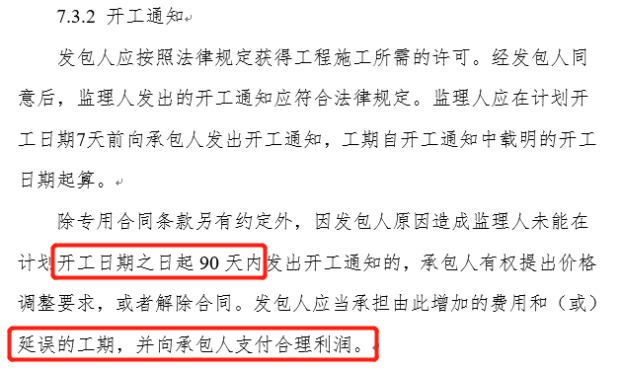
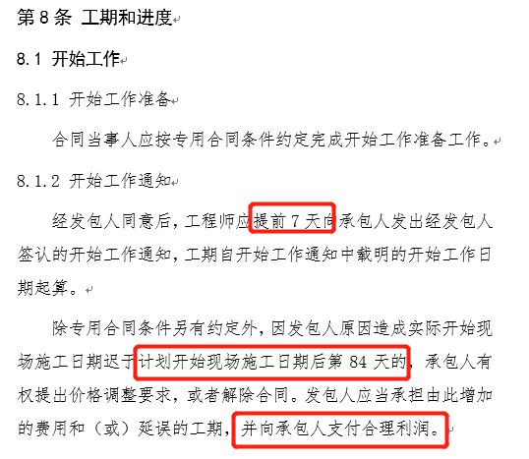
标准合同版本：中华人民共和国住房和城乡建设部、国家市场监督管理总局
《建设工程施工合同（示范文本）》（GF-2017-0201）
《建设项目工程总承包合同（示范文本）》（GF-2020-0216）
Notes:
1、20版增加了第5条设计条款（承包人设计义务）
2、两版标准合同：若发包人延误工期，向承包人支付合理利润。
3、区别：20版相比17版合同，发承包双方都有提前或延后都有7天的宽限期；

Slide 33
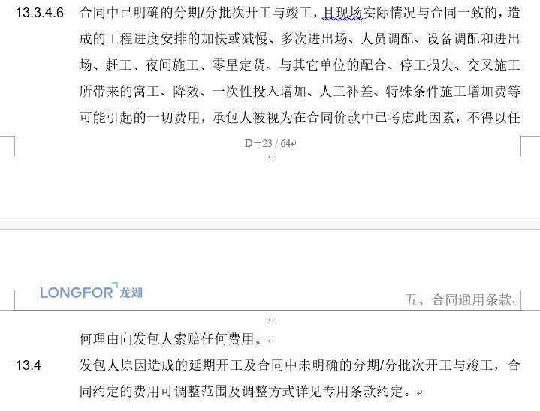
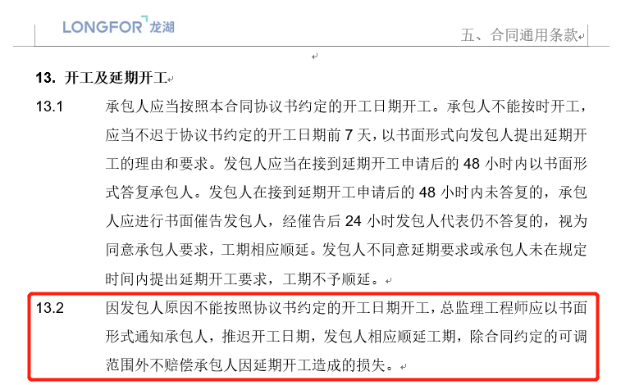
龙湖：
通用条款

Slide 34
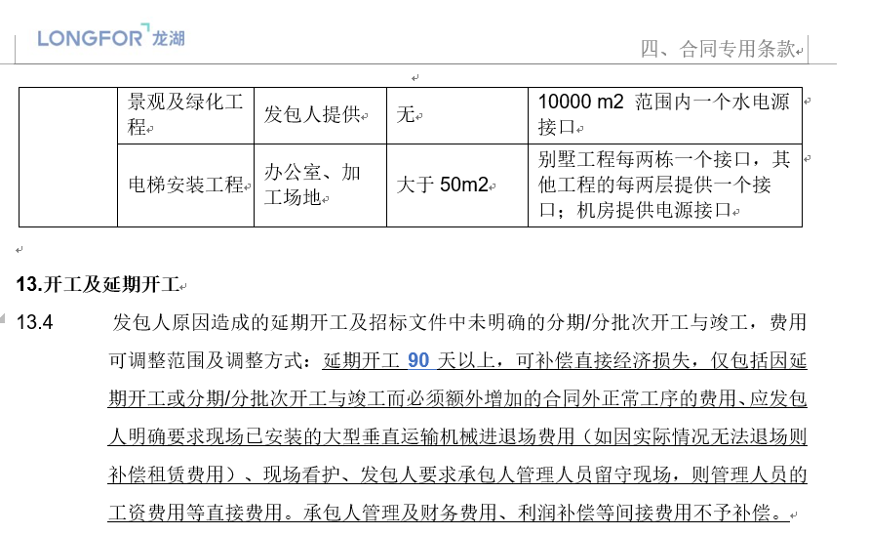
龙湖：专用条款：
补偿费用，补偿标准及计算方法不明确
1、因延期增加合同外正常工序费用；
2、已进场大型机械租赁费；
3、现场看护人员工资；
4、承包人管理留守人员工资；等直接费用财务费用/利润等间接费用不予补偿
Notes:
龙湖：延期90天以上计取费用。 1、因延期增加合同外正常工序费用；2、已进场大型机械租赁费；
3、现场看护人员工资；4、承包人管理留守人员工资；
财务费用/利润等间接费用不予补偿。
约定补偿费用，且约定了补偿项目。

Slide 35
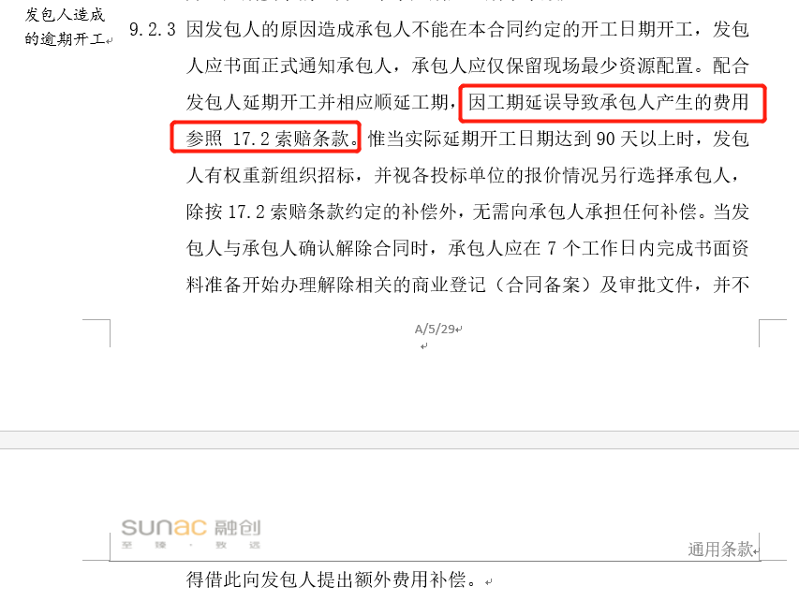
融创：
通用条款：
9.2开工及开工延期
专用条款：

Slide 36
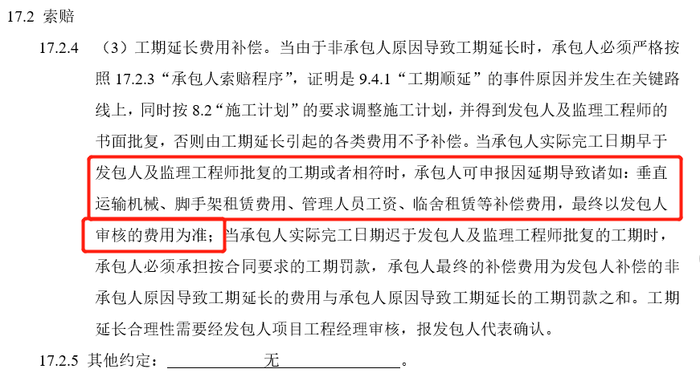
融创：
专用条款：
1、可补偿费用；但须证明发包人原因导致延期的其施
工关键线路上。
2、惟发包人延期而承包人未发生工期延期
（早于或相符），则补偿费用。补偿规则及标准
不明确，还须后期商谈；
3、惟发包人延期而承包人亦发生工期延期，则补
偿费用且按合同工期罚款。
责任约定明确，只是其补偿规则标准不明确须后期商谈
Notes:
可补偿费用；但须证明发包人原因导致延期的其施工关键线路上。
惟发包人延期而承包人未发生工期延期（早于或相符），则补偿费用。补偿规则及标准不明确，还须后期商谈；
惟发包人延期而承包人亦发生工期延期，则补偿费用且按合同工期罚款。
责任约定明确，只是其补偿规则标准不明确须后期商谈

Slide 37
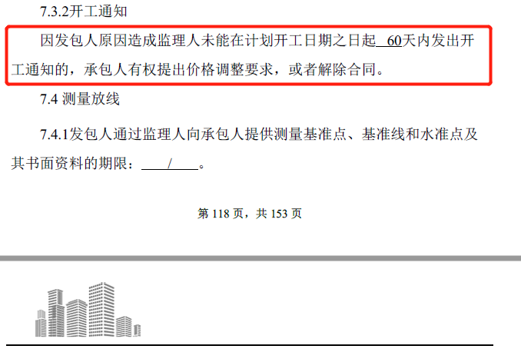
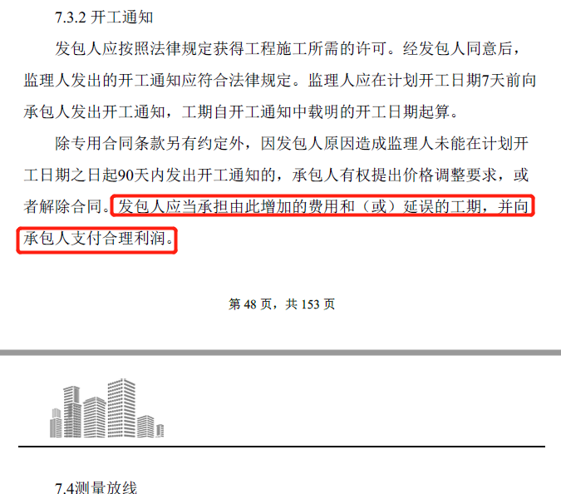
金科：
通用条款：
7.3开工
专用条款：

Slide 38
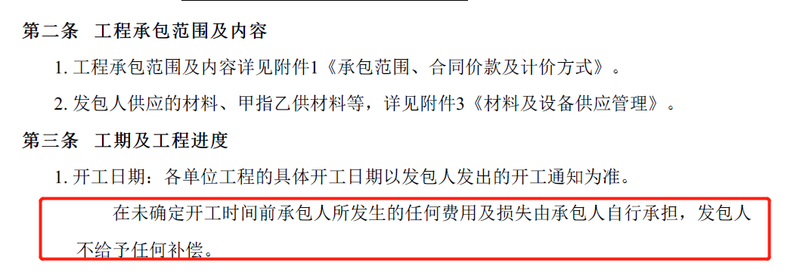
金科：
补充协议：
1、通用条款和专用条款为标准合同模板；
2、通过补充协议对合同进行修订；
3、通用条款和专用条款都补偿费用，
但补充协议不补偿任何费用。
4、前后不一致，易引致争议或索赔。
Notes:
通用条款和专用条款都补充费用，但补充协议不补偿任何费用。

Slide 39
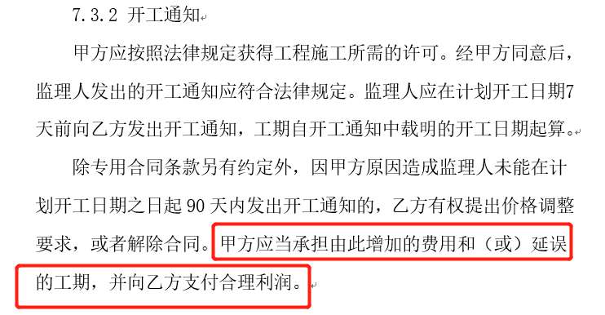
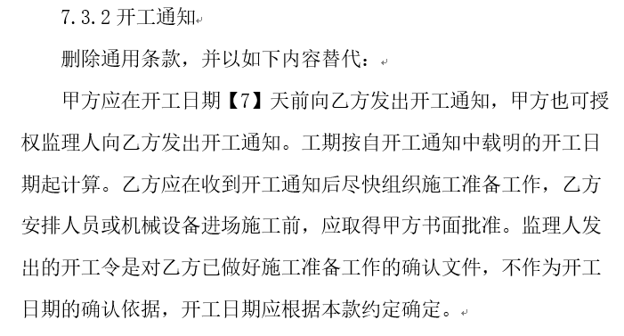
远洋
通用条款：
7.3 开工
专用条款：
7.3 开工
1、协议书/通用条款都是标准合同， 专用条款对通用条款大幅删除及修订；
2、通用条款补偿费用，专用条款未约定延期补偿及补偿规则标准。
Notes:
可补偿费用，但无合同条款约定补偿规则和补偿标准

Slide 40
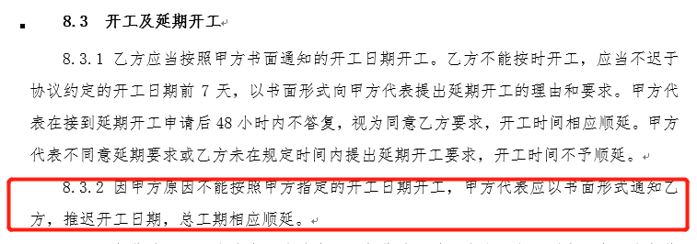
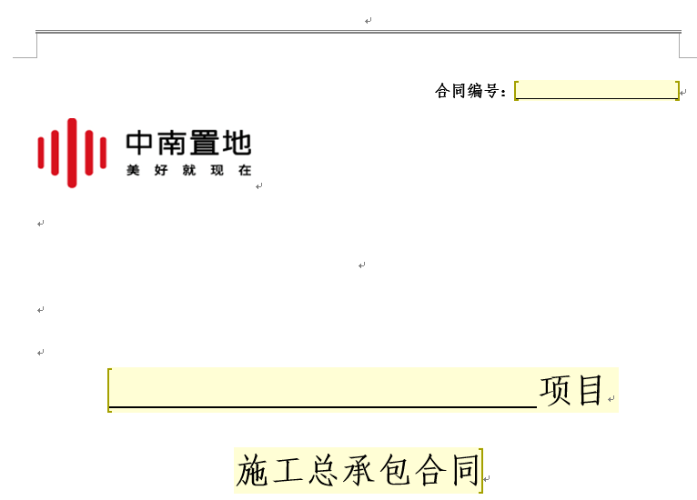

Slide 41
中南
专用条款：25、工期要求
1、合同通用条款只约定工期顺延，无合同条款
约定费用是否补偿和补偿规则及标准。
2、若发生延期，易引致争议或索赔。

Slide 42
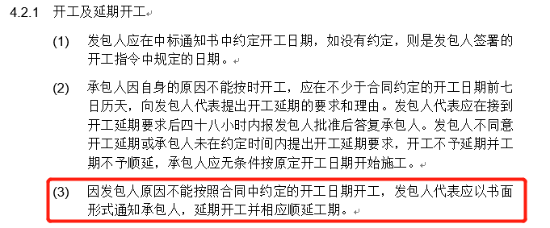
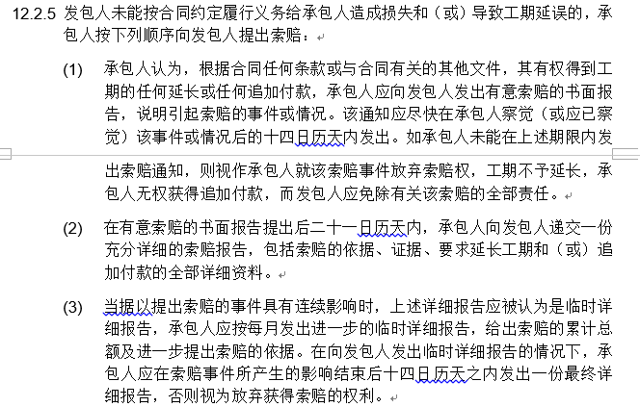
通用条款：
12索赔
美盛：
通用条款：
1、承包人可按索赔要求向发包人提出索赔；
2、有索赔流程资料要求，但无延期索赔规则及标准。

Slide 43
和昌：
通用条款：
专用条款：
通用条款约定补偿费用；
但专用条款又约定不补偿任何费用，前后不一致，合同约定不明，且无规则及标准。

Slide 44
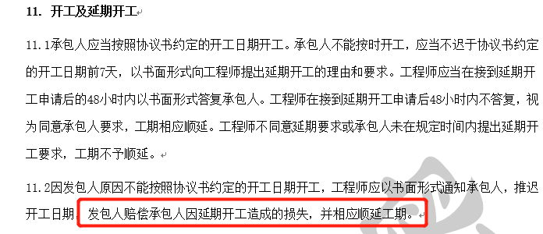
建业：
通用条款：

Slide 45
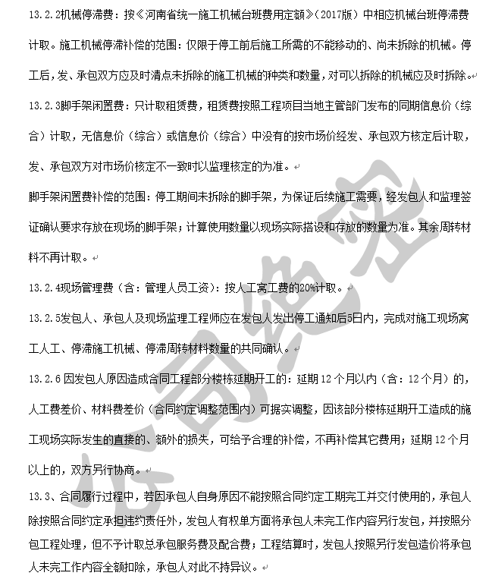
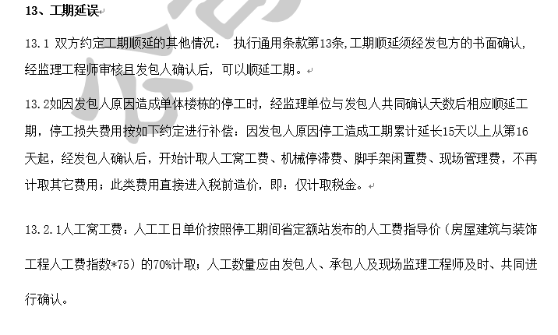
建业：专用条款：
通用条款约定补偿费用，专用条款有补偿费用规则及标准

Slide 46
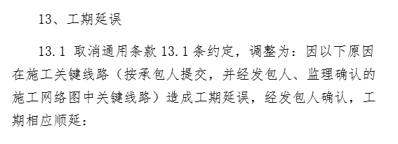
康桥：
专用条款：
1、通用条款为标准合同模板；
2、无合同条款约定；
3、专用条款，只顺延工期，未对费用约定或说明；

Slide 47
序号 | 公司 | 约定 | 补偿标准 | 备注
1 | 标准合同2017版 | 补偿合理利润 | 1、未能在计划开工日期之日起90天内发出开工通知的，承包人有权提出价格调整要求，或者解除合同。 2、发包人应当承担由此增加的费用和（或）延误的工期，并向承包人支付合理利润。 | 1、明确约定要补偿费用； 2、合同条款未约定补偿规则及标准；
2 | 标准合同2020版 | 补偿合理利润 | 1、迟于计划开始现场施工日期后第84天的，承包人有权提出价格调整要求，或者解除合同。 2、发包人应当承担由此增加的费用和（或）延误的工期，并向承包人支付合理利润。
3 | 龙湖 | 补偿费用 | 1、因延期增加合同外正常工序费用； 2、已进场大型机械租赁费； 3、现场看护人员工资； 4、承包人管理留守人员工资等直接费用，财务费用/利润等间接费用不予补偿。 | 1、专用条款约定延期开工90以上可补偿直接经济损失； 2、合同外增加工序、机械租赁费、现场看护人员、留守人员等直接费用。 3、合同约定补偿直接费用，但未约定直接费用补偿范围及规则和计算标准不明确；亦未说明是否补偿90天内的费用；
4 | 融创 | 补偿费用 | 1、当承包人实际完工日期早于发包人及监理工程师批复的工期或者相符时，承包人可申报因延期导致诸如：垂直运输机械、脚手架租赁费用、管理人员工资、临舍租赁等补偿费用，最终以发包人审核的费用为准； 2、当承包人实际完工日期迟于发包人及监理工程师批复的工期时，承包人必须承担按合同要求的工期罚款，承包人最终的补偿费用为发包人补偿的非承包人原因导致工期延长的费用与承包人原因导致工期延长的工期罚款之和。 | 1、合同约定按索赔条款可补偿费用；但须证明发包人原因导致延期的其施工关键线路上； 2、惟发包人延期而承包人未发生工期延期（早于或相符），则补偿费用； 3、惟发包人延期而承包人亦发生工期延期，则补偿费用且按合同工期罚款； 4、合同条款发承包双方责任约定清晰，但其补偿规则/标准不明确仍需后期商谈。
5 | 金科 | 不补偿费用 | 1、通用条款：因发包人原因导致工期延误在合同履行过程中因下列情况导致工期延误和（或）费用增加的，由发包人承担由此延误的工期和（或）增加的费用，且发包人应支付承包人合理的利润。 2、专用条款：16违约16.1 发包人违约16.1.1发包人违约的情形发包人违约的其他情形：按补充协议约定执行。 3、 补充协议：1. 开工日期：各单位工程的具体开工日期以发包人发出的开工通知为准。在未确定开工时间前承包人所发生的任何费用及损失由承包人自行承担，发包人不给予任何补偿。 | 1、通用条款和专用条款都补充费用， 2、但补充协议不补偿任何费用。在未确定开工时间前承包人所发生的任何费用及损失由承包人自行承担，发包人不给予任何补偿。
Notes:
1、两版标准合同：若发包人延误工期，向承包人支付合理利润。区别：20版相比17版合同，发承包双方都有提前或延后都有7天的宽限期；
2、龙湖：补偿费用，补偿标准及计算方法不明确，90天以上补偿费用。便未约定90天费用是否计算。 A、因延期增加合同外正常工序费用；B、已进场大型机械租赁费;C 、现场看护人员工资；D、 承包人管理留守人员工资；等直接费用财务费用/利润等间接费用不予补偿。

Slide 48
序号 | 公司 | 约定 | 补偿标准 | 备注
6 | 远洋 | 补偿费用 | 1、通用条款：除专用合同条款另有约定外，因甲方原因造成监理人未能在计划开工日期之日起90天内发出开工通知的，乙方有权提出价格调整要求，或者解除合同。甲方应当承担由此增加的费用和（或）延误的工期，并向乙方支付合理利润。 2、专用条款：工期延长并不意味着增加额外的费用。只有因上述原因导致工期延误累计超过【30】天的，乙方才有权要求甲方补偿超过【30】天后的成本费用。 （1）增加合同工作内容； （2）因甲方原因导致的暂停施工； （3）因甲方原因导致提供图纸延误 | 1、合同约定可补偿费用； 2、但无合同条款约定补偿规则和补偿标准。
7 | 中南 | 无合同条款约定 | 因甲方原因不能按照甲方指定的开工日期开工，甲方代表应以书面形式通知乙方，推迟开工日期， 总工期相应顺延 | 1、合同通用条款只约定工期顺延。 2、无合同条款约定费用是否补偿和补偿规则及标准
8 | 美盛 | 补偿费用 | 1、当承包人在本工程中确实受到发包人原因的影响以致承包人蒙受直接的工期延期和（或）费用支出，可以按照索赔程序及要求提供的资料向发包人提出索赔。 | 承包人可按索赔要求向发包人提出索赔； 有详细索赔要求，索赔事项结束后14天提出否则视为放弃。索赔期间不能停工/怠工等
9 | 和昌 | 约定不明 | 1、由发包人承担由此延误的工期和（或）增加的费用，且发包人应支付承包人合理的利润。 2、因下述原因导致的在施工关键线路上造成工期延误的，经发包人书面确认，工期相应顺延，但承包人需要保证项目的交付节点，同时发包人不补偿任何费用（包括但不限于任何机械人工的窝工费等）：无 | 通用条款约定补偿费用； 但专用条款又约定不补偿任何费用，前后不一致，合同约定不明，且无规则及标准。
10 | 建业 | 补偿费用 | 1、因发包人原因不能按照协议书约定的开工日期开工，工程师应以书面形式通知承包人，推迟开工日期，发包人赔偿承包人因延期开工造成的损失，并相应顺延工期。 2、因发包人原因停工造成工期累计延长15天以上从第16天起，经发包人确认后，开始计取人工窝工费、机械停滞费、脚手架闲置费、现场管理费，不再计取其它费用；此类费用直接进入税前造价，即：仅计取税金。 | 通用条款约定补偿费用，专用条款有补偿费用规则及标准
11 | 康桥 | 无合同条款约定 | 1、通用条款为标准合同模板； 2、专用条款，只顺延工期，未对费用约定或说明；

Slide 49
总结：
计取费用：龙湖、融创、远洋、美盛、建业
不计取费用：金科、
无合同条款约定：中南、和昌、康桥

Slide 50
合同修订
方式一：不计取费用
第二部分合同协议书合同工期总工期530天。暂定开工日期2022年 12 月 1 日，具体开工时间以发包人或发包人授权
的监理人书面通知为准。上述开工时间仅为暂定，发包人有权根据项目情况需要调整开工批次、暂定开工日期，承
包人已知悉并放弃任何因暂定开工日期调整而提起的索赔权利。
通用条款：
12.1.2工期约定
实际开工日期以发包人的开工通知为准。发包人有权决定工程分批开工，并分别确定开工日期。承包人应
在开工日期前进入现场，做好施工准备工作。因发包人原因不能按照协议书约定的开工日期开工，总监理工程
师应以书面形式通知承包人，推迟开工日期，发包人相应顺延工期，除合同约定的可调范围外不赔偿承包人因
延期开工造成的损失（包括施工准备、设备闲置、人员窝工、市场价格风险、政策变化等）。
通用条款：
12.2延迟开工的处理
12.2.1承包人未按发包人通知的开工日期开工。每逾期一日应向发包人支付违约金10万元，延迟开工超过10天的，
发包人有权解除合同，将本工程另行发包，承包人应承担违约责任及赔偿责任。
12.2.2本合同价款之优惠率及双方确定合同总价视为已包括承包人就本工程可能发生的开工时间提前或推后(或本项
目内之各单体建筑的开工时间不一致)和发包方对工程进度安排的加快或减慢所产生的相关所有费用。以及总承包方因
履行第3.4条款之工期要求而引致的一切额外增加费用和承包风险费。总承包方以本条款规定而提出的任何索偿一概不予接受。

Slide 51
方式二、计取费用并合同约定
第二部分合同协议书合同工期总工期530天。暂定开工日期2022年 12 月 1 日，具体开工时间以发包人或发包人授权
的监理人书面通知为准。若实际开工日期先于或晚于计划开工日期，合同总工期时间不变。工期、关健性节点要求及
违约责任见合同通用条款12和专用条款第**条之约定。
通用条款：
12.1.2工期约定
实际开工日期以发包人的开工通知为准。发包人有权决定工程分批开工，并分别确定开工日期。承包人应
在开工日期前进入现场，做好施工准备工作。因发包人原因不能按照协议书约定的开工日期开工，总监理工程
师应以书面形式通知承包人，推迟开工日期，发包人相应顺延工期。除合同约定的可计取范围外不赔偿承包人因
延期开工造成的其它损失。

Slide 52
第三部分：合同通用条款：
12.2延迟开工的处理
12.2.1承包人未按发包人通知的开工日期开工。每逾期一日应向发包人支付违约金10万元，延迟开工超过10天的，
发包人有权解除合同，将本工程另行发包，承包人应承担违约责任及赔偿责任。
12.2.2发包人原因延期开工，若开工时间与合同计划时间延期90天以内，则承包人重新调整其施工组织，且因延期开工
引致的所有增加费用，承包人已充公理解本条款规定并已考虑在本合同价款优惠率和合同总价内；若因发包人原因开工
时间与合同计划时间延期超90天以上，承包人接纳本工程开工时间之调整，并及时调整其施工及人员组织安排保留最
少资源配置以减少费用支出，发包人补偿90天以外之费用：延期楼栋相关之管理人员费用（按合同附件工资标准且
不计社保等其它费用）、延期楼栋内已进场之机械周转材料租赁费、因延期楼栋开工集装箱之空闲租赁费（彩板房不
计费用）。关于延期开工之计取原则承包人已充分知悉除以上费用外其它成本增加索偿一概不获接纳。
12.2.3当承包人实际完工日期迟于发包人及监理工程师批复的工期时，承包人必须承担按合同要求的工期罚款，
承包人最终的补偿费用为发包人补偿的非承包人原因导致工期延长的费用与承包人原因导致工期延长的工期罚款之和。
12.2.4因发包人的原因造成承包人不能在本合同约定的开工日期开工，惟当实际延期开工日期达到90天以上时，发
包人有权重新组织招标，并视各投标单的报价情况另行选择承包人，除按专用条款12.2.4条约定的补偿外，无需向承包
人再补偿其它任何费用。当发包人与承包人确认解除合同时，承包人应在7个工作日内完成书面资料准备开始办理合同备
案及相关审批文件，并不得借此向发包人提出额外费用补偿。
Notes:
其它都没时间宽限期，只有建业为15天，第16天开始计算费用

Slide 53
第四部分：合同专用条款：
12.2如因发包人原因延期开工时，经监理单位与发包人共同确认天数后相应顺延工期，其延期开工造成承包人之损失费用按如下约定进行
补偿：惟发包人原因延期开工超过90天以上时，从第91天起经发包人确认后，仅可计取延期楼栋相关之管理人员费用、延期楼栋内已
进场之机械周转材料租赁费、因延期楼栋开工集装箱之空闲租赁费 ，此费用仅计取税金。
12.2.1延期楼栋相关之管理人员费用：仅从第91天开始计算与延期楼栋相关的管理人员工资。若是分期/批开发项目，则正常开工
之期/批楼栋管理人员不计算费用，只计算用于延期楼栋的管理人员费用，人员数量以监理单位和工程部签字确认为准，工资标准
按合同附件2 （承包人拟投入管理人员、机械设备及临时设施一览表）计算。
12.2.2延期楼栋内已进场之机械周转材料租赁费：从第91天开始计算延期开工楼栋内已进场之机械/周转材料租赁费。对已开
工未延期开工楼栋之机械/周转材料不计取费用。租赁费的计算按工程部现场收方确认的台班及周转材料量，单价按合同附件2 （承
包人拟投入管理人员、机械设备及临时设施一览表）计算，如若附件2没有的双方询价按市场价计取。如若发包人下发机械/材料退场
通知单，则按退场通知单下发时间作为终止时间，且计取机械进出场费。
12.2.3因延期楼栋开工集装箱之空闲租赁费：仅从第91天开始计算因使用于延期楼栋集装箱之空闲租赁费（一次性投入的彩板房不
计费用）。租赁费的计算按监理单位和工程部现场收方确认的数量，单价按市场价计取。
12.2.4惟若发包人原因延期开工且延期楼栋及期/批次不再开工，承包人按通用条款12.2.4条履行，发包人补偿因二期/批次不开工
造成之临建分摊费用，其它直接间接费用发包人不予认可。临建分摊费用按监理单位和工程部现场收方签字确认为准，价格按市场
价计取。并按未开工/已开工建筑面积比例进行分摊。且仅计取按原合同范围投入之临建而因延期不再开工无法分摊之临建费用（仅
服务于已开工楼栋的临建投入不计取费用）。

